Slide 1
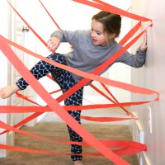
Παιχνίδι: Μικροί κατάσκοποι
ΠΕΡΙΓΑΦΗ: Σε ένα διάδρομο του σπιτιού φτιάξτε ένα λαβύρινθο με ακτίνες laser, όπως φαίνεται στη διπλανή φωτογραφία. Χρησιμοποιήστε κορδέλα και κολλητική ταινία. Προσπαθήστε να περάσετε μέσα από τις ακτίνες χωρίς να τις ακουμπήσετε. Κερδίζει εκείνος ή εκείνη που θα περάσει ακουμπώντας στις ακτίνες τις λιγότερες φορές.
ΤΑΞΗ: Κατάλληλο για όλες τις τάξεις.
ΥΛΙΚΑ: Κορδέλα, κολλητική ταινία.
ΠΑΡΑΛΛΑΓΗ: Προσπαθήστε να περάσετε από τις ακτίνες όσο το δυνατόν πιο γρήγορα (χρήση χρονομέτρου).
Σημείωση: Απαραίτητη η συγκατάθεση γονέα!
Πηγή: Ιt's always autumn.

